Slide 2

Verkoop Xfab & STMI
M. Van Nuffel , R. Hommez

Slide 3

Korte inleiding
Opgericht: 1992
Belgisch
Gieterij voor halfgeleiders
Specifieke toepassingen in automotive, industriële en medische markten

Slide 4
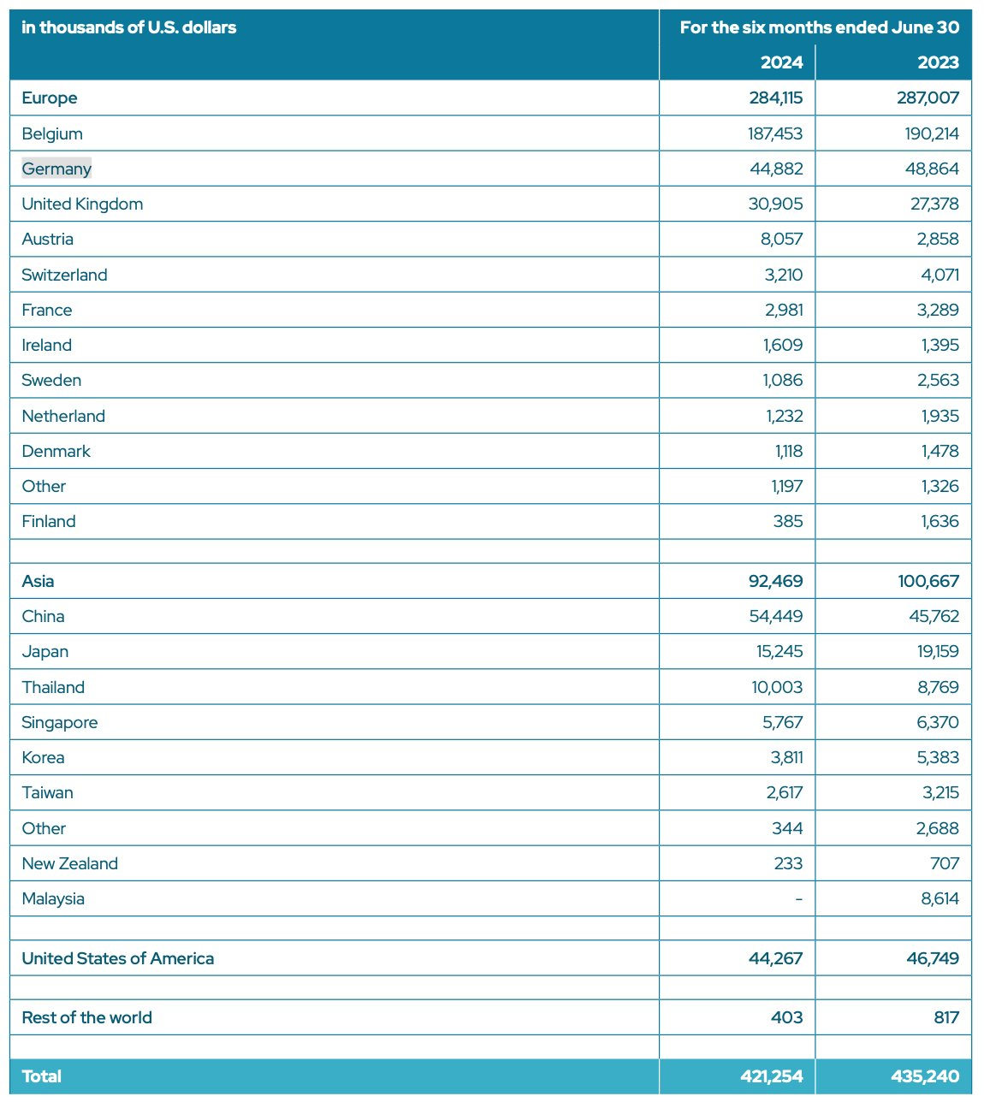
Bedrijfsactiviteiten
Hoofdkantoor: Tessenderlo, België
Productielocaties: Duitsland, Frankrijk, Maleisië, Verenigde Staten
Afzetlanden: België, Duitsland (auto-industrie), UK , VS, China (elektrische auto's), Japan (robotica), Zuid-Korea (Samsung en LG),...
Afbeelding: omzet per locatie
Geschatte Omzet per Regio/Continent

Slide 5
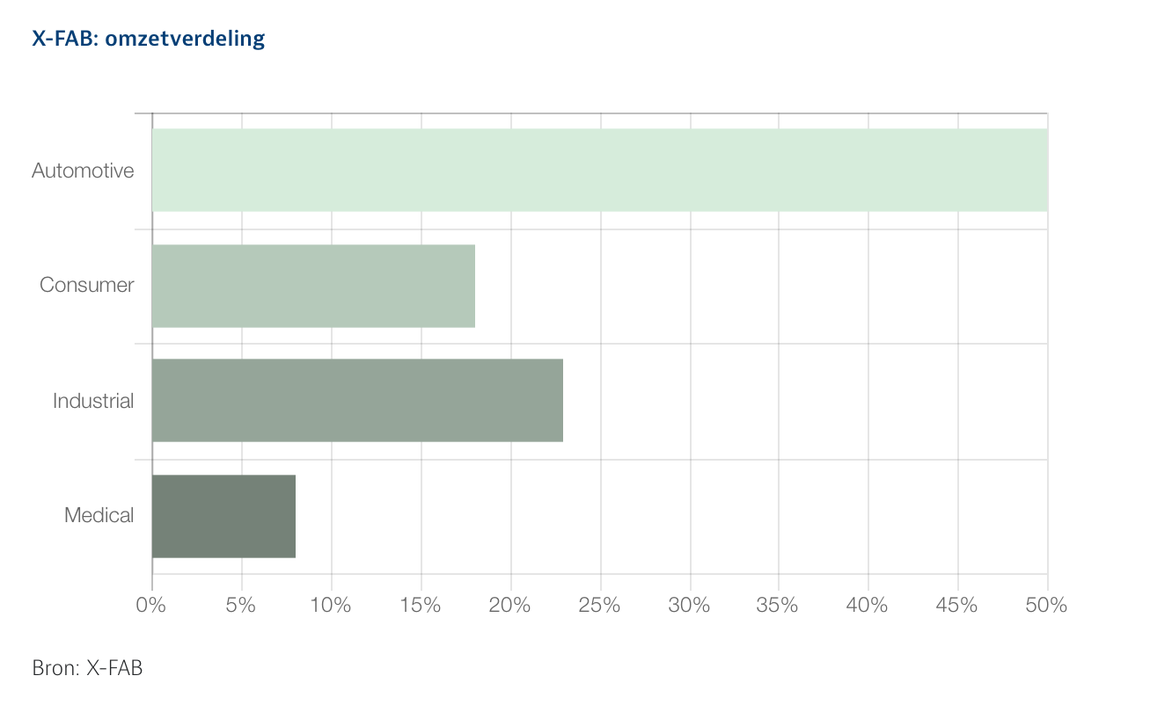

Slide 6
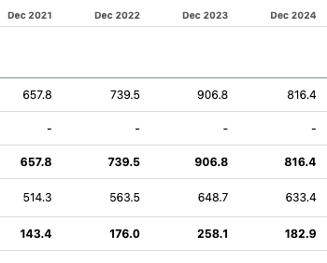
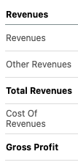

Slide 7
Motivatie tot verkoop
Door onzekerheden binnenin de sectoren is er voorraadafbouw
  Groeivertraging verkoop elektrische auto's
  Door hoge interestvoet minder medische apparatuur verkocht
14% minder orders dan vorig kwartaal
Idem STMicroelectronics

Slide 8
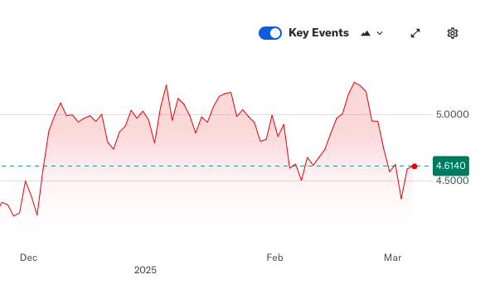
Voorstel
X Fab Silicon Foundries EV | Tech | XFAB | 1,79% | 4,672 | 170 | 794,24 | EUR | 794,24 € | 1,87% | -24,44% | -256,96 | EUR | Stock
170 aandelen @ market price = 795 EUR
M. Van Nuffel , R. Hommez

